Slide 1
UNIVERSIDAD DE LAS FUERZAS ARMADAS
MAESTRÍA DE ENERGÍAS RENOVABLES PROMOCIÓN I
SANITARIO SECO COMPOSTERO
ANÁLISIS INVESTIGATIVO DEL CICLO DE TRANSFORMACIÓN DE LA BIOMASA RESIDUAL HUMANA APLICADA EN UN CLIMA MESOTÉRMICO SEMIHÚMEDO
RESPONSABLE:
ING. CHRISTIAN FERNANDO ENDARA MALDONADO
DIRECTORA:
ING. KATTY VERÓNICA CORAL CARRILLO, MSc.
SANGOLQUÍ JULIO 2015

Slide 2
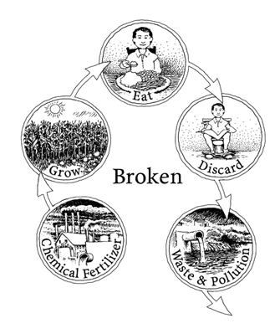
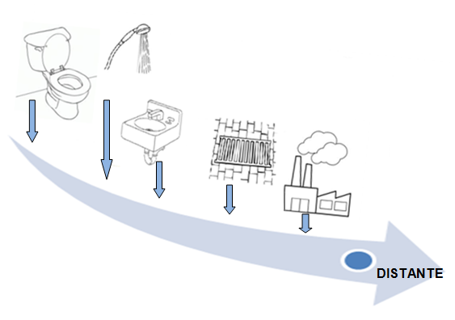
PROBLEMA DE LA INVESTIGACIÓN
Residuos Orgánicos
(D. Sztern, M. Pravia, 1999) Residuos orgánicos entre el 30 y el 65 % provienen de los residuos domiciliarios
Necesidad
(Censo Ecuador 2010) 81.75% inodoros uso exclusivo, 11.20% uso común y 7.04% no tiene
Tecnología actualmente utilizada es un ciclo abierto
Agua
(OMS) 150 l de agua diarios, en Quito se consume cerca de 240 litros diarios, 90 litros en exceso.
(Pérez, 2011), Ecuador, el agua se desperdicia entre el 30% y 40%
(Gallardo V. y Hecke F., 2002) “maneras de crear distancia entre nuestros sentidos y nuestros desechos”.
(0.25%) en alimentación, (8%) lavado de utensilios de cocina, (8%) limpieza de vivienda y jardines, (15%) lavado en ropa, (30%) en aseo personal y un (35%) en inodoro, Museo del Agua (Yakú)

Slide 3
OBJETIVO DE LA INVESTIGACIÓN
Investigar el ciclo de transformación y aprovechamiento de la biomasa residual humana en un clima mesotérmico semihúmedo, empleando un sanitario seco compostero que funcione en un ciclo cerrado sin intervención de agua natural.
(1)
Instalación del Sanitario Seco Compostero
(2)
Capacitación en el uso y mtto.
(3)
Monitoreo y Análisis del proceso
(4)
Análisis Costo Beneficio

Slide 4
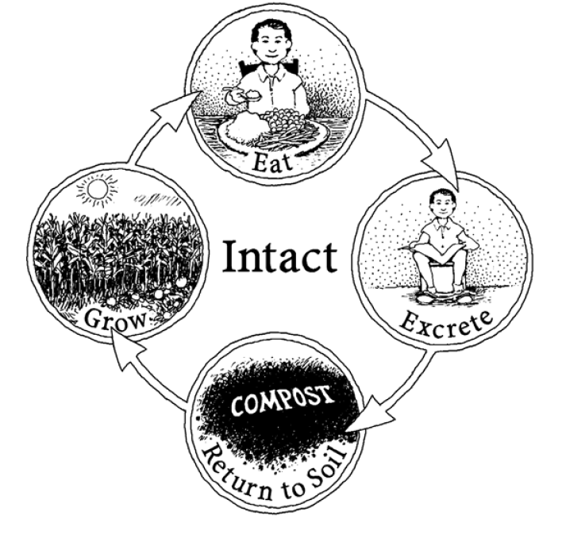
HIPÓTESIS
¿ El aprovechamiento de la biomasa residual humana puede ser tratada mediante un ciclo renovable cerrado?
(Rizzardini, 2010) “Al agua lo que es del agua, a la tierra lo de la tierra”

Slide 5
NUTRIENTES EN LA EXCRETA HUMANA
(Jönsson, Stintzing,, & Salomon, 2004) Vinneräs
La cantidad de nutrientes consumidos es casi igual a los nutrientes excretados
(Lentner,1981)
(Palmquist, 2004)
Orina: pH ácido de alrededor de 6
La excreta no puede ser utilizada directamente como abono, es necesario manejarla y tratarla de acuerdo lineamientos de higiene.
(Kirchmann & Pettersson, 1995)
El uso de fertilizantes químicos comparados con los componentes de la orina humana no presenta variaciones
(Schönning & Stenström, 2004)
Son fertilizantes completos de alta calidad con bajo contenido de contaminantes, como metales pesados
  La orina presenta menos metales pesados es debido a que la orina ha sido filtrada previamente por los riñones

Slide 6
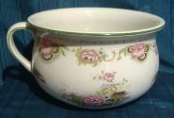
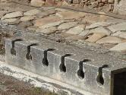
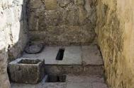
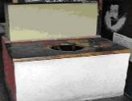
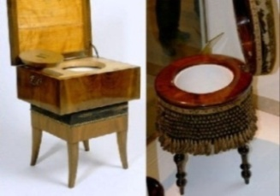
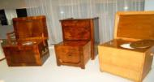
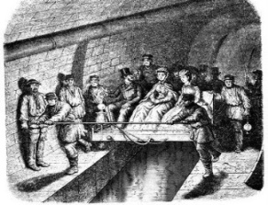
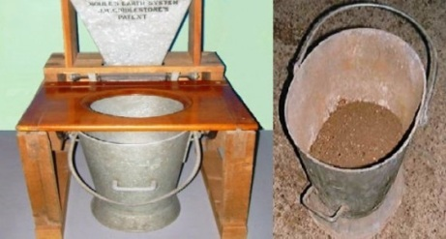
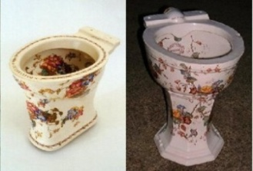
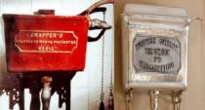


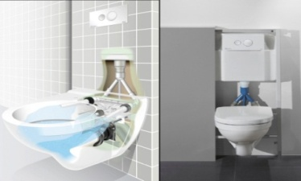
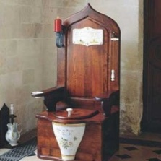
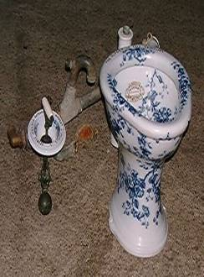
TECNOLOGÍAS DE RECOLECCIÓN EXCRETA HUMANA A TRAVÉS DE LA HISTORIA
1
2
3
4
5
6
7
8
9
10
11
12
13
14

Slide 7
Sistemas Tradicionales
Sistema de Alcantarillado Sanitario
Letrinas Sanitarias y Unidades Sanitarias Integrales
Sistemas de Saneamiento Ecológico
Sistemas Sanitarios basados en la deshidratación
Fosas Séticas
Sistemas Sanitarios basados en la descomposición
-Sanitario Seco doble cámara (Vietman 1956)
-Sanitario Seco doble cámara mejorado (Honduras 1978 – México 1999)
-Sanitario Seco WMWKologen (Suecia 1980)
-Sanitario una cámara con calentador (El Salvador 1999)
-Sanitario con 2 cámaras y calentadores (Ecuador 1985)
-Sanitario Composta Clivis Multrium (Suecia 1950)
-Sanitario Composta Carrusel (Noruega)
-Sanitario Sirdo Seco con calentador solar
(Tanzania 1975)
-Sanitarios con recipiente portátil (Kiribati)
-Sanitario CCD en el Pacífico Sur (Cetro para el desarrollo limpio)
-Sanitario con doble cámra de India
Tecnologías Tratamiento Excreta Humana

Slide 8
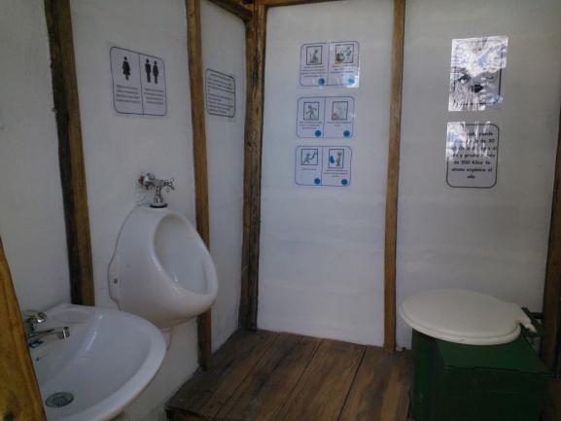
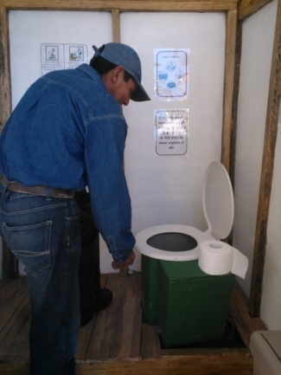
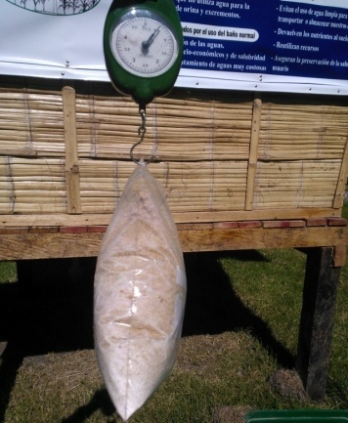


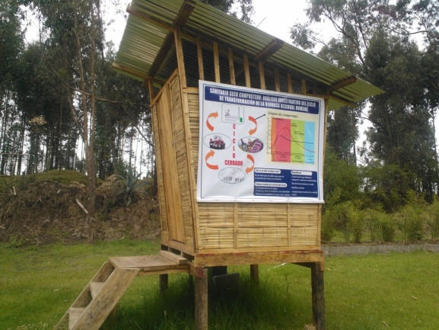
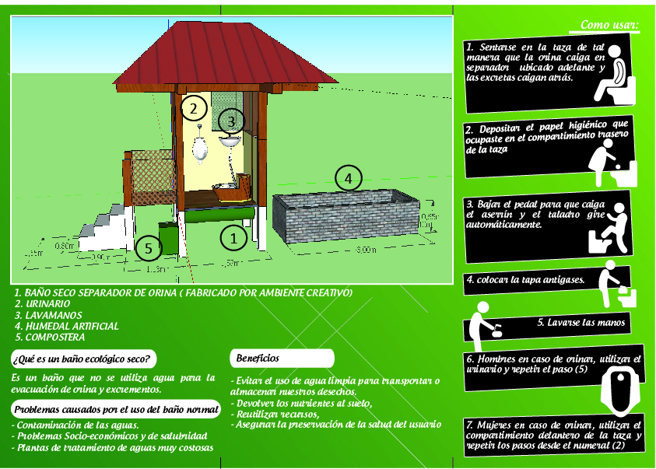
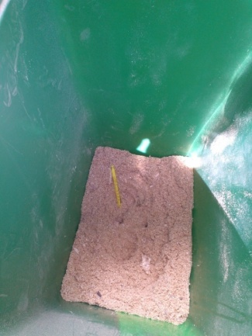
METODOLOGÍA DE LA INVESTIGACIÓN
Instalación del sistema
Capacitación a usuarios
Análisis de Muestras
Toma de muestras
181 días de retención
313 y 425 días de retención

Slide 9
ENSAYOS, MÉTODOS Y NORMAS APLICADAS EN LA INVESTIGACIÓN
ENSAYOS FÍSICO – QUÍMICOS
ENSAYOS MICROBIOLÓGICOS
ENSAYO | MÉTODO / EQUIPO | NORMA | INIAP | SEIDLABORATORY CÍA. LTDA.
pH | POTENCIÓMETRO | NTE-INEN ISO 10390 | X | X
Conductividad Eléctrica | CONDUCTOMÉTRICO | NTE-INEN 209:1998 | X
Humedad | SEMM-FQ HUMEDAD | AOAC 934.01 |  | X
Ceniza | SEMM-FQ CENIZA | AOAC 942.05 |  | X
Nitrógeno Total | SEMIMICRO KJELDAHL | NTE-INEN 209:1998 | X | X
Fósforo | ESPECTRO FOTOMÉTRICO | NTE-INEN 209:1998 | X | X
Potasio | ESPECTRO FOTOMÉTRICO DE ABSORCIÓN ATÓMICA | NTE-INEN 209:1998 | X | X
Calcio |  |  | X | X
Magnesio |  |  | X | X
Manganeso |  |  | X | X
Hierro |  | AOAC 999.11 | X | X
Cobre |  | NTE-INEN 209:1998 | X | X
Zinc |  |  | X | X
Boro | FOTOCOLORIMÉTRICO | APHA 3120 B | X | X
Materia Seca | GAVIMÉTRICO | NTE- INEN ISO 11465 | X
Materia Orgánica | PÉRDIDA POR CALCINACIÓN | NTE- INEN ISO 5515 | X
ENSAYO | NORMA | SEIDLABORATORY CÍA. LTDA.
Aerobios Totales | INEN 1529-5 | X
Coliformes Totales | AOAC 991.14 | X
Mohos Levaduras | INEN 1529-10 | X
S. Aureus | AOAC 2003.08 | X
E. Coli | AOAC 991.14 | X
Salmonela 25g | AOAC 967 25.26.27 FDA/CF SAN BAM CAP V | X

Slide 10
ETAPAS DEL COMPOSTAJE
(D. Sztern, M. Pravia, 1999) proceso aeróbico de descomposición de la materia orgánica, llevado a cabo por una amplia gama de poblaciones de bacterias y hongos en condiciones controladas que necesitan los microorganismos para vivir y desarrollar la actividad descomposición.
Calentamiento - Termofílico
(Irastorza, 2014) (Jenkis, 2005)
(Jönsson, Stintzing, Vinneräs, & Salomon, 2004) (Dalzell, 1991)
40°C microorganismos termófilos transforman el N en Amoníaco y el pH del medio se hace alcalino
Aparecen las bacterias esporígenas y actinomicetos, se degradan ceras, proteínas, hemicelulosas y algo de lignina y celulosa.
Etapa muy corta y sectorizada.
Se pueden alcanzar T°>70° empobrece sustancia orgánica
Activación - Mesolítico
(OPS - Banco Mundial, 2000)
(Jönsson, Stintzing, Vinneräs, & Salomon, 2004)
pH es ácido → descomposición de lípidos y glúcido en ácidos pirúvivos y de proteínas en aminoácidos
C:N carbono aportara la energía a los microorganismos y el nitrógeno es esencial para la síntesis de nuevas moléculas
Bacterias combinan carbón y oxígeno para producir energía.
Microorganismos se multiplican rápidamente

Slide 11
ETAPAS DEL COMPOSTAJE
Maduración
(Jönsson, Stintzing, Vinneräs, & Salomon, 2004
Es un periodo que requiere meses a temperatura ambiente, durante los cuales se producen reacciones secundarias de condensación y polimerización del humus.
pH ácido el compost no está maduro
Enfriamiento
(Irastorza, 2014) (Jenkis, 2005)
Cuando la temperatura es menor de 60[°C], reaparecen los hongos termófilos (humabono) que reinvaden el mantillo y descomponen la celulosa.
Al bajar a 40[°C] los mesófilos también reinician su actividad y el pH del medio desciende ligeramente

Slide 12
ANÁLISIS DE RESULTADOS
ENFRIAMIENTO - MADURACIÓN
ACTIVACIÓN
CALENTAMIENTO

Slide 13
ANÁLISIS DE RESULTADOS
CALENTAMIENTO
ENFRIAMIENTO - MADURACIÓN

Slide 14
ANÁLISIS DE RESULTADOS
CALENTAMIENTO
CALENTAMIENTO

Slide 15
ANÁLISIS DE RESULTADOS
 | NUTRIENTES [mg/100g] | ENSAYOS FÍSICO QUÍMICOS REALIZADOS A LAS MUESTRAS EN DISTINTOS TIEMPO DE RETENCIÓN.
 |  | 181 días | 313 días | 425 días
 | Nitrógeno Total [%] | 0.11 | 0.38 | 0.34
 | Fósforo | 20 | 85.58 | 59.33
 | Potasio | 80 | 81.50 | 71.45
 | Calcio | 210 | 352.30 | 227.00
 | Magnesio | 50 | 60.14 | 93.12
 | Manganeso | 1.84 | 1.35 | 7.77
 | Hierro | 19.88 | 6.07 | 5.75
 | Cobre | 0.41 | 0.39 | 0.35
 | Boro | 0.36 | 1.53 | 0.38
 | Zinc | 0.44 | 2.03 | 1.06

Slide 16
ANÁLISIS DE RESULTADOS
Patógenos [UFC/g] | ENSAYOS MICROBIOLÓGICOS REALIZADOS A LAS MUESTRAS EN DISTINTOS TIEMPO DE RETENCIÓN.
 | 313 días | 425 días
Aerobios Totales | 1.4.E+08 | 3.1.E+08
Coliformes Totales | 6.1.E+07 | 5.0.E+05
Mohos y Levaduras | 7.8.E+04 | 2.8.E+05
S. aureus | 5.8.E+03 | 5.0.E+05
E. coli | 2.9.E+07 | 1.0.E+05
Salmonella 25g | 0.0.E+00 | 0.0.E+00

Slide 17
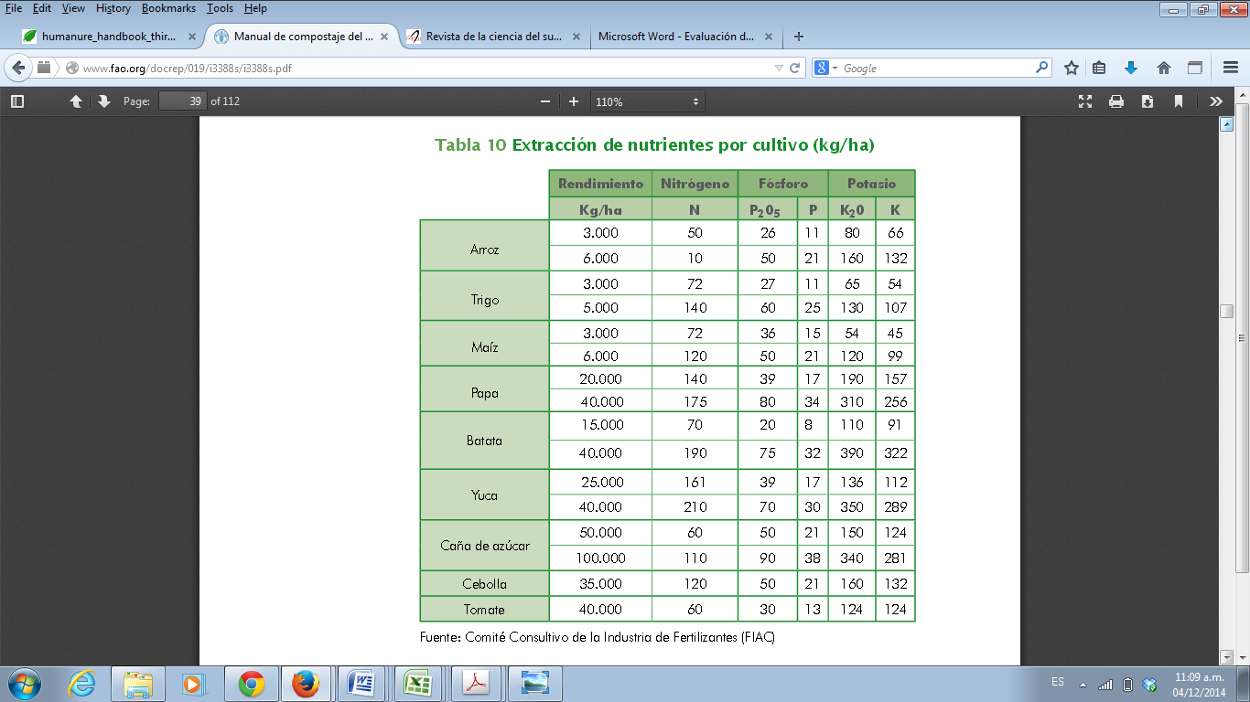
VALORACIÓN CUANTITATIVA DEL PROCESO
El Compostaje, no es un concepto absoluto y depende de la disposición final que se le asigne. (Ansorena, Batalla, & Merino, 2011) “la capacidad o aptitud del compost para satisfacer las necesidades de las plantas, con un mínimo impacto ambiental y sin riesgo para la salud pública”.
EXTRACCIÓN DE NUTRIENTES POR CULTIVO (kg/ha)
Ejemplo:
Compost que sería considerado inaceptable para cultivos comestibles, no presentaría ninguna limitación para rellenos, cultivos ornamentales, reforestación o para recuperación de suelos degradados por actividades industriales.
Compost apto para cultivos comestibles no necesariamente es ideal para todas las plantaciones.
Fuente: (Román, Martínez, & Pantoja, 2013)

Slide 18
ASPECTOS CUALITATIVOS DEL PROCESO
Fortalezas
Debilidades
Oportunidades
Amenazas
Necesita de material secante.
No se pueden arrojar cualquier tipo de desperdicio.
La caseta es elevada del suelo.
Es necesario verificar el llenado del contenedor
Es necesario realizar pruebas a la composta hasta generalizar el producto.
Necesita de un mantenimiento constante al igual que cualquier baño.
Se necesita espacio para el almacenamiento de la composta.
No utiliza agua para la descarga
No es necesario que lo coloque un especialista.
Se puede arrojar papel en el interior de la composta.
La orina es aprovechada
Mantenimiento no costoso.
Se puede construir IN SITU o comprar el modelo en el mercado.
Los inodoros son de diferentes materiales y precios; depende del material (cemento, fibra de vidrio o porcelana).
Se puede abastecer facilmente de material secante y almacenarlo.
Fuente de negocio comunal y/o uso personal
El material secante se descarga por sistema mecánico sencillo
Necesita capacitación y difusión para el uso.
Proteje el medio ambiente.
Suple necesidades en sitios alejados
Debe haber comprometimiento en los usuarios para el utilización y mantenimiento.
El usuario debe romper mitos y adaptarse al nuevo sistema

Slide 19
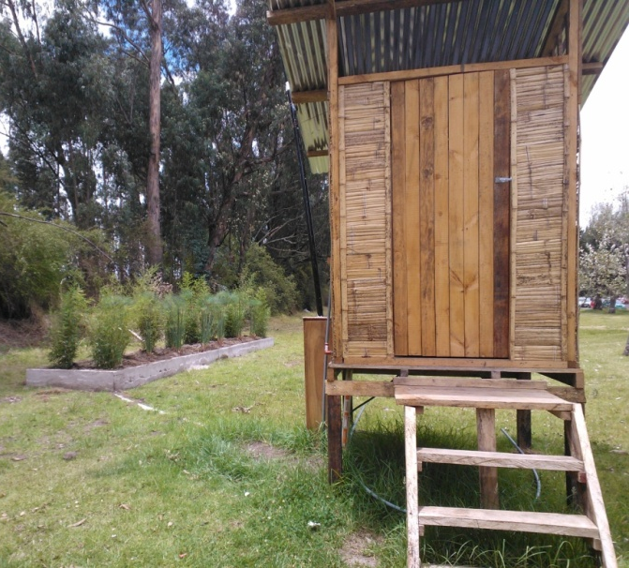
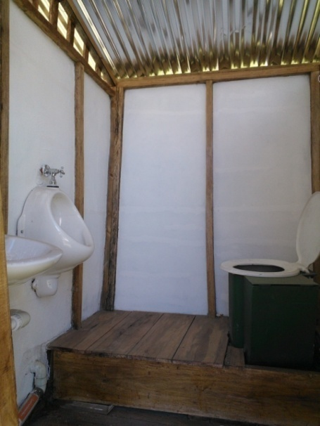
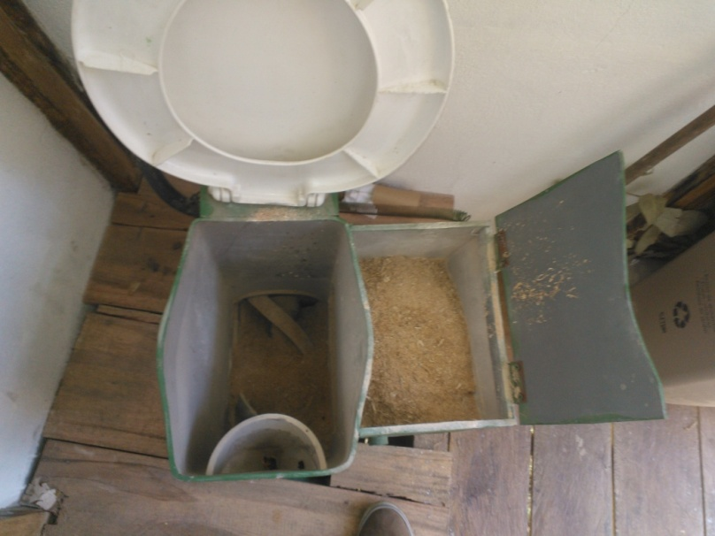
EVALUACIÓN ECONÓMICA
ANÁLISIS COSTO – BENEFICIO
CONSTRUCCIÓN
Materiales locales
No existe variación económica con un baño de descarga
Inodoro separador de orina tipo taladro de Ambiente Creativo
$2,000.00 USD incluido humedal artificial.

Slide 20
EVALUACIÓN ECONÓMICA
ANÁLISIS COSTO – BENEFICIO
OPERACIÓN
Utilizado de cuatro personas. (INEC, 2013)
El uso del inodoro para descarga de orina y/o descarga de excreta, no es una regla fija (Natursan, 2008), para fines investigativos y comparativos se utilizará una referencia dos veces para descarga de orina y dos veces para descarga de excreta.
Consumo (Conicyt, 2012):
PREMISAS:

Slide 21
EVALUACIÓN ECONÓMICA
ANÁLISIS COSTO – BENEFICIO
OPERACIÓN
CONSUMO ANUAL DE AGUA EN UN BAÑO SECO COMPOSTERO
Detalle | Consumo | # uso diario | Consumo Diario | Consumo Mes | Consumo Año
 | [m3] | [u] | [m3] | [m3] | [m3]
Arrastre de orina baño seco | 0.001 | 12 | 0.012 | 0.36 | 4.38
Lavado de manos | 0.0015 | 16 | 0.024 | 0.72 | 8.76
Uso de urinario | 0.0035 | 4 | 0.014 | 0.42 | 5.11
TOTALES |  |  | 0.05 | 1.5 | 18.25
CONSUMO ANUAL DE AGUA EN UN BAÑO TRADICIONAL DE DESCARGA
Detalle | Consumo | # uso diario | Consumo Diario | Consumo Mes | Consumo Año
 | [m3] | [u] | [m3] | [m3] | [m3]
Descarga de inodoro | 0.007 | 16 | 0.112 | 3.36 | 40.88
Lavado de manos | 0.0015 | 16 | 0.024 | 0.72 | 8.76
TOTALES |  |  | 0.136 | 4.08 | 49.64

Slide 22
EVALUACIÓN ECONÓMICA
ANÁLISIS COSTO – BENEFICIO
OPERACIÓN
2.72 veces menos
15.38 USD
Consumo de agua en m³ entre un baño seco compostero y baño tradicional de descarga
Consumo anual en USD entre un baño seco compostero y baño tradicional de descarga
($0.49 USD/m3)

Slide 23
EVALUACIÓN ECONÓMICA
ANÁLISIS ECONÓMICO FINANCIERO
5000 habitantes (1200 familias), el ahorro en consumo de agua se estima en 37.668 m³, de acuerdo al siguiente razonamiento:
Baño seco compostero utiliza al año 18.25 m³ de agua
Baño tradicional con descarga utiliza 49.64 m³ de agua
El ahorro por baño es de 31.29 m³ de agua al año por familia.
Analizando el universo de 1200 familias tenemos 37,668.00 m³ de ahorro.
(La Agenda Universitaria Ambiental, 2013) indica que el consumo de agua necesario para vivir por persona se estima en 80 litros (0.08 m³) diarios. Es decir que con el ahorro anual de 37.668 m³ se garantizaría el consumo de agua de un año de 1.290 personas.
0.08 m³ x 365 días= 29.20m³
37.668 / 29.20= 1,290 personas

Slide 24
CONCLUSIONES
El uso del inodoro con separador de orina diseñado por Ambiente Creativo, cumple eficientemente la función de separar la orina y la heces fecales.
Diseño y elaboración de señalética favoreces a la difusión, sensibilización y el uso del baño seco.
Para determinar las etapas de la transformación de la biomasa residual humana en composta fue necesario realizar ensayos Físico-Químicos y Microbiológicos
Estabiliza el pH en un valor aproximado al neutro (pH 7).
(CE) salinidad del compost, 0.27 [dS/m] <2 [dS/m], límite para no provocar toxicidad a las plantas.
Humedad disminuye de 27.84% a 17.31%, permite la circulación del oxígeno y otros gases producidos en la reacción.

Slide 25
CONCLUSIONES
La aparición y crecimiento de ceniza encontrada en las muestras de análisis demuestran el paso de las composta por la Etapa de Activación y Calentamiento.
El compost obtenido del proceso de transformación de la excreta humana, contiene características físicas aceptables, elementos nutrientes y fertilizantes en cantidades relativamente bajas para cultivos comestibles y su nivel de patógenos apto para no afectar la salud humana, entre lo que resalta la ausencia de Salmonella y el límite máximo de coliformes fecales menor de 10E+6 UFC/ g.
El proceso investigativo valida que el Sanitario Seco Compostero es una alternativa confortable, higiénica, sencilla y económica que permite el aprovechamiento de la biomasa residual humana y su transformación en abono orgánico (composta), adicional demuestra que éste baño puede consumir 2.72 veces menos agua potable que un baño tradicional de descarga.

Slide 26
RECOMENDACIONES
Producir composta través del proceso de transformación y uso de la biomasa residual (excreta) humana, ya que es una actividad con varios beneficios ambientales, económicos y sociales. Evita la utilización de fertilizantes químicos.
El “humabono”, no es un descubrimiento nuevo. Sin embargo no debemos olvidar que es un agente propenso para albergar patógenos, por lo que se recomienda realizar los análisis Microbiológicos necesarios en caso de ser implementado.
En caso de no contar con pruebas Microbiológicas, puede dejarse madurar por uno o dos años adicionales con el fin de destruir cualquier patógeno que permanezca en ella.
Si bien la cabina de baño seco compostero, brinda características de conforta los usuarios; estas pueden ser mejoradas a través de nuevos diseños.

Slide 27
RECOMENDACIONES
El presente estudio investigativo abre las puertas para diseñar nuevos prototipos de inodoros con separadores de orina.
Durante el proceso se investigó utilizando aserrín como material secante, elevando considerablemente la relación C/N. Se pueden realizar nuevos estudios probando otros materiales como es el caso de hojas secas, cal, ceniza, entre otros.
Promover el uso de energías limpias y renovables en un ciclo cerrado de la naturaleza, nos permite incentivar el uso de abono orgánico y rechazar la utilización de fertilizantes artificiales (químicos), los mismos que han llevado a la reducción de la calidad y cantidad de la producción, y han sido los causantes de afecciones a la salud humana y animal.

Slide 28
“Las futuras generaciones no nos perdonarán por haber malgastado su última oportunidad y su última oportunidad es hoy”
Jacques Yves Cousteau
GRACIAS

